Slide 1


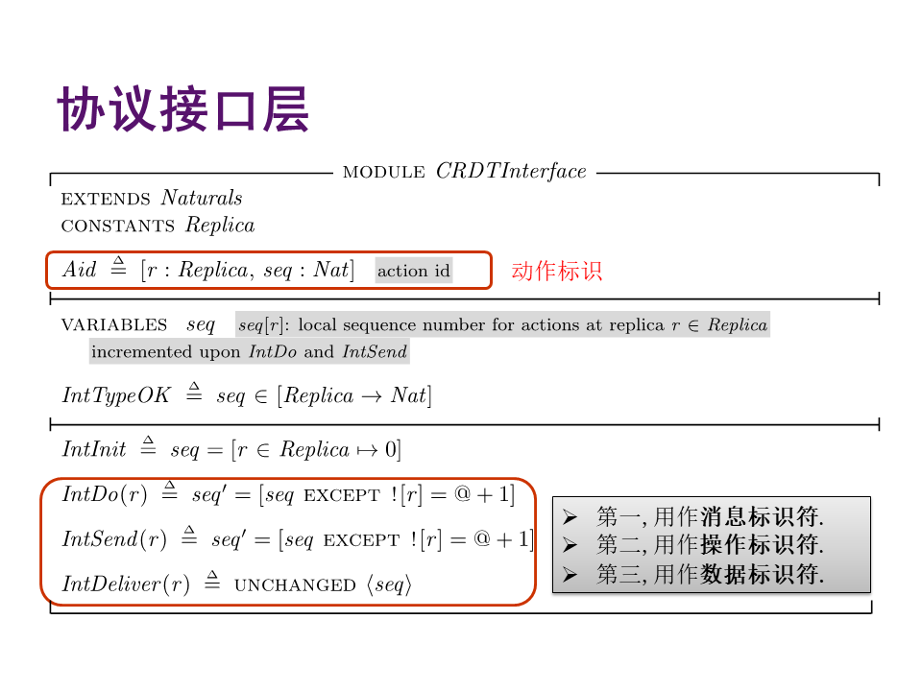
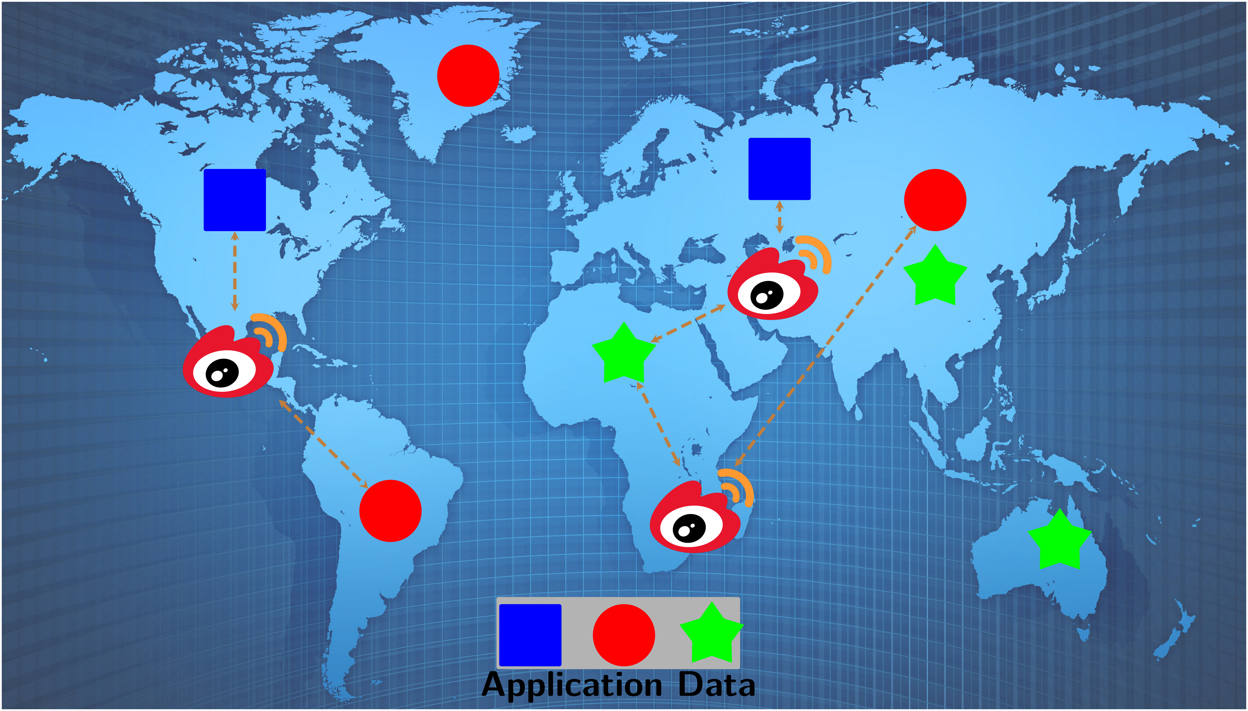

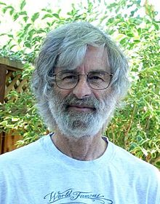
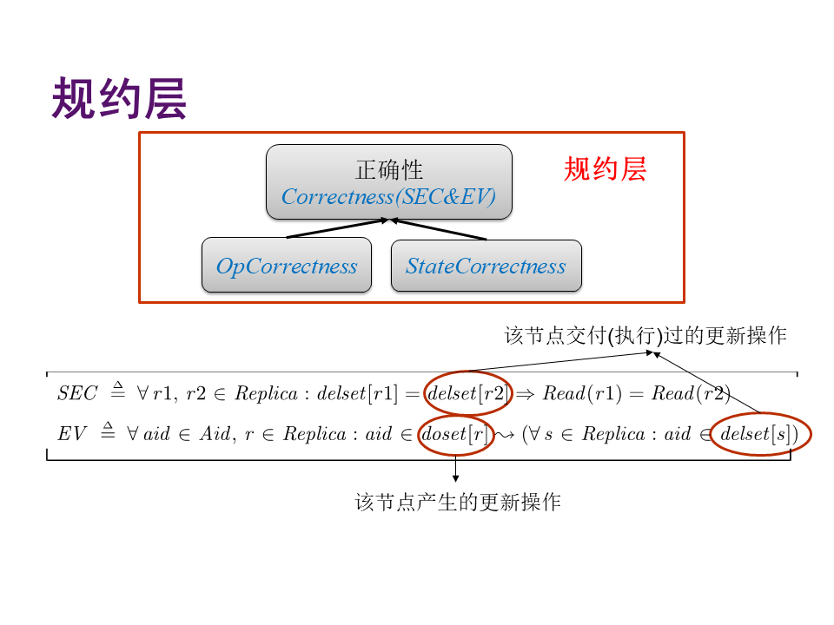
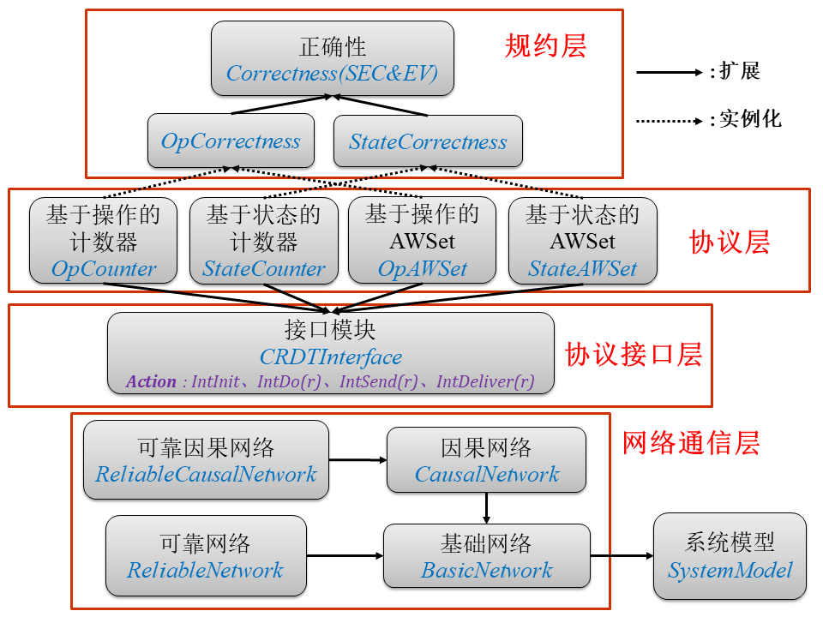





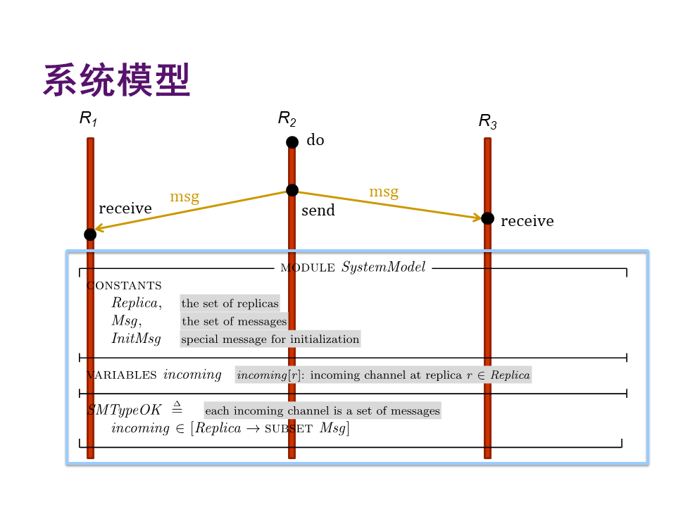
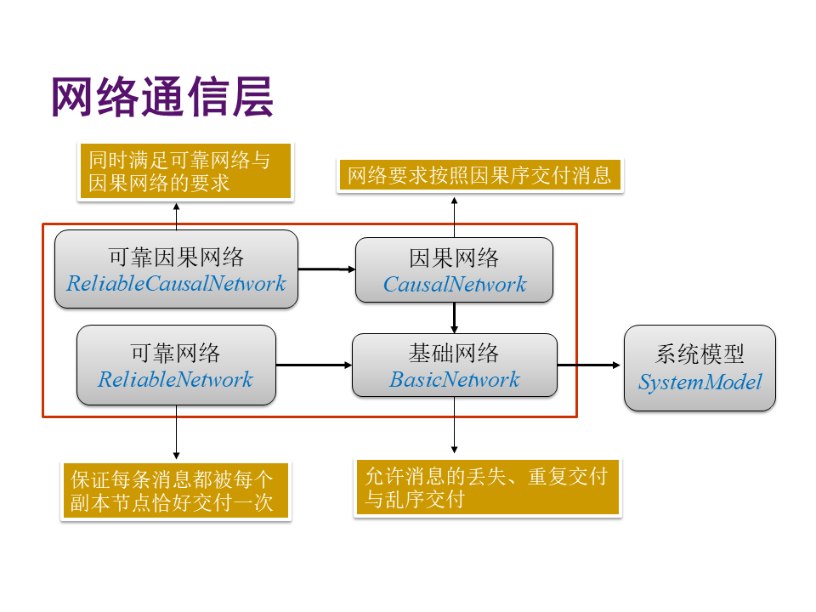
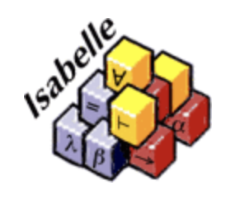

CRDT协议的TLA+描述与验证
纪业，魏恒峰，黄宇，吕建
南京大学计算机软件新技术国家重点实验室
背景介绍
为了保证高可用性,分布式系统通常采用数据副本技术,将数据的不同副本存放在不同的物理节点上.
CRDTs(Conflict-free Replicated Data Types,无冲突复制数据类型)是一种抽象分布式数据类型,它封装了并发冲突的消解策略,向上层应用提供所需的强最终一致性.
途径:模型检验
TLA+是由Leslie Lamport开发的、适于描述并发与分布式系统的形式化规约语言.
易于上手，具有较强的拓展性.
足够大的规模可提供充分的可靠性保障.
协议接口层为两类协议提供统一的接口.
TLA+语言
Lamport
数据副本技术
CAP定理
规约层描述了所有CRDT协议都需要满足的强最终一致性与最终可见性.
描述与验证框架
CRDT的工业界应用
实验结果
机器配置:2.40 GHz GPU,6 核,64GB 内存.
本文工作
构建了一个可供复用、便于扩展的CRDT协议描述与验证框架.该框架分为四层,包括网络通信层、协议接口层、具体协议层与规约层.
使用模型检验方法验证CRDT协议的正确性,包括安全性(即,最终一致性SEC)与活性(即,最终可见性EV)两方面.
CRDT协议的TLA+描述与验证框架
系统模型模拟一个P2P框架的通信信道,副本节点之间通过异步消息传递进行通信.
强最终一致性 (SEC):要求执行了相同的更新操作集合的副本节点具有相同的状态.
"OpAWSet满足SEC"的验证结果
Safety
最终可见性(EV):要求所有更新操作最终会被所有的副本节点交付并处理.
Liveness
"OpAWSet满足EV"的验证结果
相关工作:CRDT的定理证明
未来工作
扩展上述框架,使其可以描述并验证实现同一CRDT的不同协议之间的精化关系.
研究基于操作的CRDT协议与基于状态的CRDT协议之间的等价性 ,并使用TLAPS定理证明器给出严格的形式化证明.
计划考察CRDT协议是否具有“分界点” (cutoff bound)性质:如果协议在某个特定大小的有限模型上是正确的,那么它在任意规模的模型上都是正确的.
Gomes V B, Kleppmann M, Mulligan D P, et al. Verifying strong eventual consistency in distributed systems. OOPSLA’17.
网络通信层描述副本节点之间的通信模型，实现了多种类型的通信网络,包括只提供最基本通信能力的基础网络、保证消息不重复不丢失的可靠网络、满足因果关系的基础网络与满足因果关系的可靠网络.
使用Isabelle/HOL定理证明器验证了一系列基于操作的CRDT协议的正确性.
Zeller P, Bieniusa A, Poetzschheffter A, et al. Formal Specification and Verification of CRDTs. FORTE’14.
使用Isabelle/HOL定理证明器验证了一系列基于状态的CRDT协议的正确性.
开源项目
TLA+源代码与实验脚本GitHub仓库：https://github.com/JYwellin/CRDT-TLA.
Isabelle/HOL定理证明器
Notes:
网络通信层描述副本节点之间的通信模型,实现了多种类型的通信网络,包括只提供最基本通信能力的基础网络、保证消息不重复不丢失的可靠网络、满足因果关系的基础网络与满足因果关系的可靠网络.
议接口层为两类CRDT协议(包括基于操作的协议与基于状态的协议)提供统一的接口.
在具体协议层,每个协议根据需求选用合适的通信网络并实现上述接口.
规约层则描述了所有CRDT协议都需要满足的强最终一致性与最终可见性.

